Slide 1
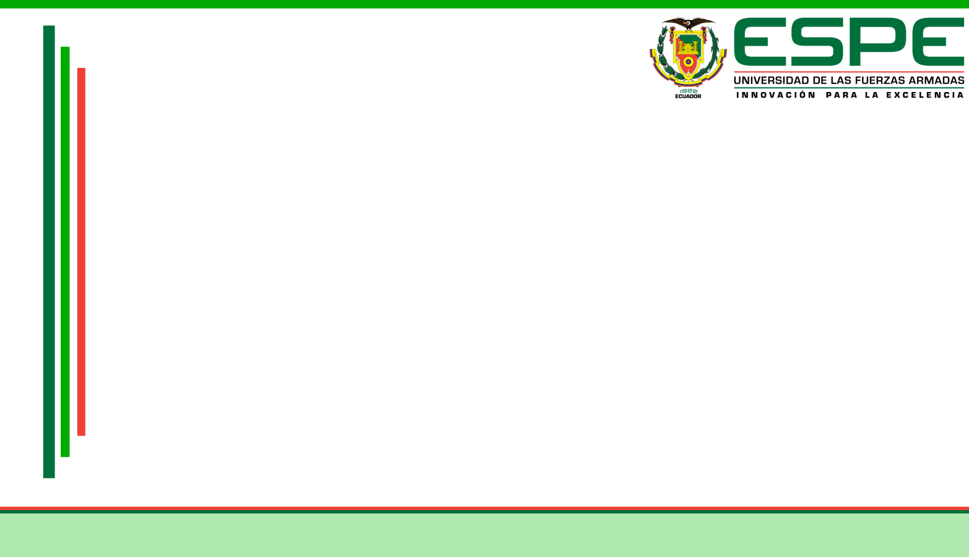


DEPARTAMENTO DE ELÉCTRICA, ELECTRÓNICA Y TELECOMUNICACIONES
CARRERA DE INGENIERÍA EN ELECTRÓNICA, AUTOMATIZACIÓN Y CONTROL
TRABAJO DE TITULACIÓN PREVIO A LA OBTENCIÓN DEL TITULO DE INGENIERO EN ELECTRÓNICA, AUTOMATIZACIÓN Y CONTROL
TEMA: “DISEÑO E IMPLEMENTACIÓN DE UN PROTOTIPO PARA MEDIR FUERZA Y ÁNGULO EJERCIDOS EN LOS MÚSCULOS DELTOIDES POR ATLETAS DE TIRO OLÍMPICO”
AUTOR: HERNÁNDEZ GUERRA, MARLON IVÁN
DIRECTOR: ING. PINEDA LÓPEZ, FLAVIO MINOS, PhD.
SANGOLQUÍ
2019

Slide 2

INTRODUCCIÓN
DISEÑO E IMPLEMENTACIÓN SOFTWARE
PRUEBAS Y RESULTADOS
CONCLUSIONES Y RECOMENDACIONES
DISEÑO E IMPLEMENTACIÓN HARDWARE
TEMARIO

Slide 3
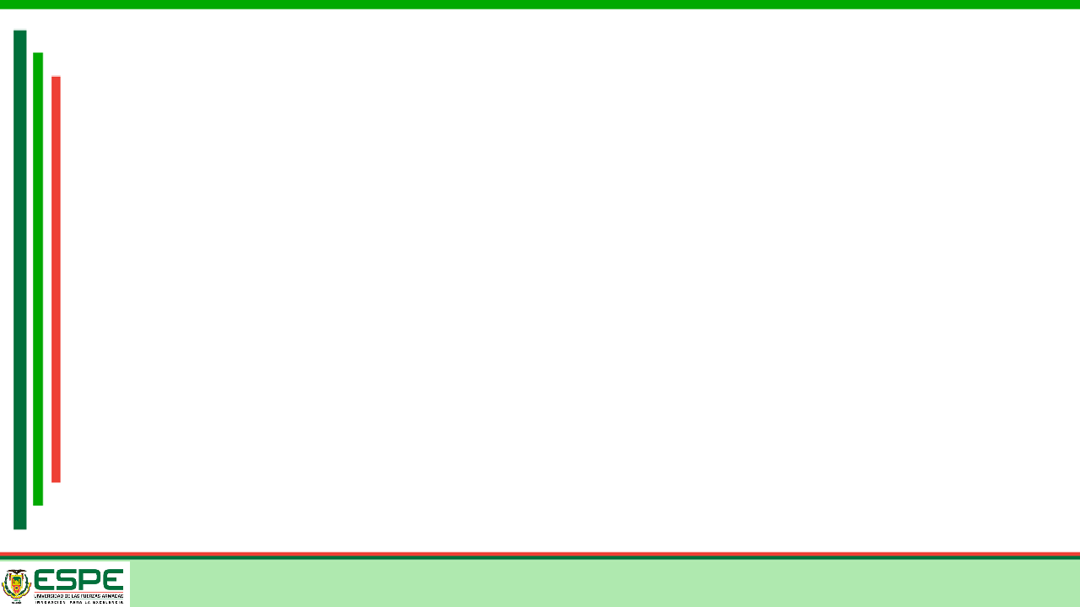
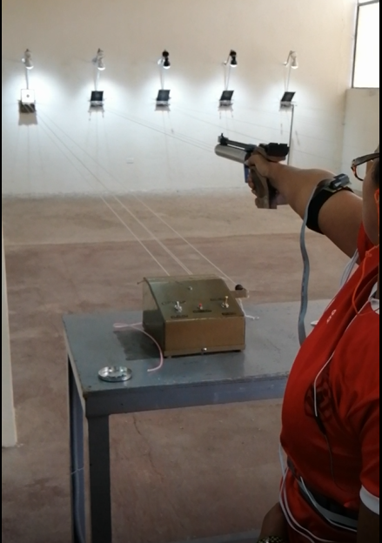

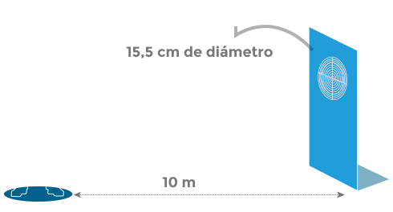
INTRODUCCIÓN
DISEÑO E IMPLEMENTACIÓN HARDWARE DEL EQUIPO ELECTROMIOGRÁFICO
DISEÑO E IMPLEMENTACIÓN SOFTWARE DEL EQUIPO ELECTROMIOGRÁFICO
PRUEBAS Y RESULTADOS
CONCLUSIONES Y RECOMENDACIONES
El tiro olímpico inicia en los últimos años del siglo XIX.
Tiro olímpico con pistola de aire de 10m
Atletas pertenecientes a federación deportiva de pichincha y FEDEME

Slide 4
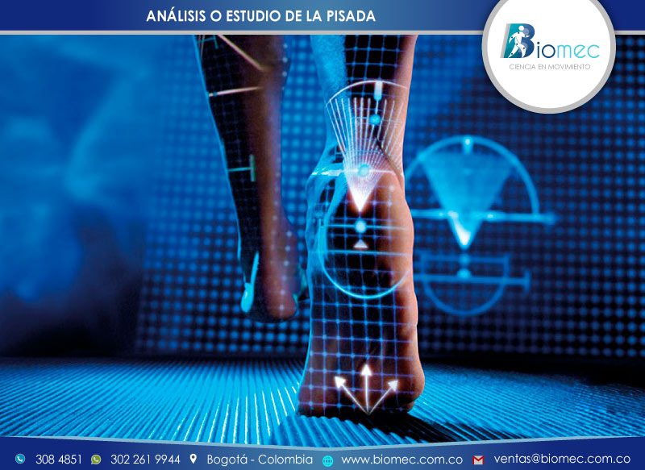

INTRODUCCIÓN
DISEÑO E IMPLEMENTACIÓN HARDWARE DEL EQUIPO ELECTROMIOGRÁFICO
DISEÑO E IMPLEMENTACIÓN SOFTWARE DEL EQUIPO ELECTROMIOGRÁFICO
PRUEBAS Y RESULTADOS
CONCLUSIONES Y RECOMENDACIONES
Se enfoca en los métodos mecánicos hacia un análisis de la estructura y función del sistema de locomoción de los seres humanos
BIOMECÁNICA DEPORTIVA
Estudia las fuerzas internas y externas que actúan sobre el cuerpo humano y los efectos que se producen.
Notes:
TECNOLOGIAS APLICADAS A LA INVESTIGACION BIOMECANICA

Slide 5
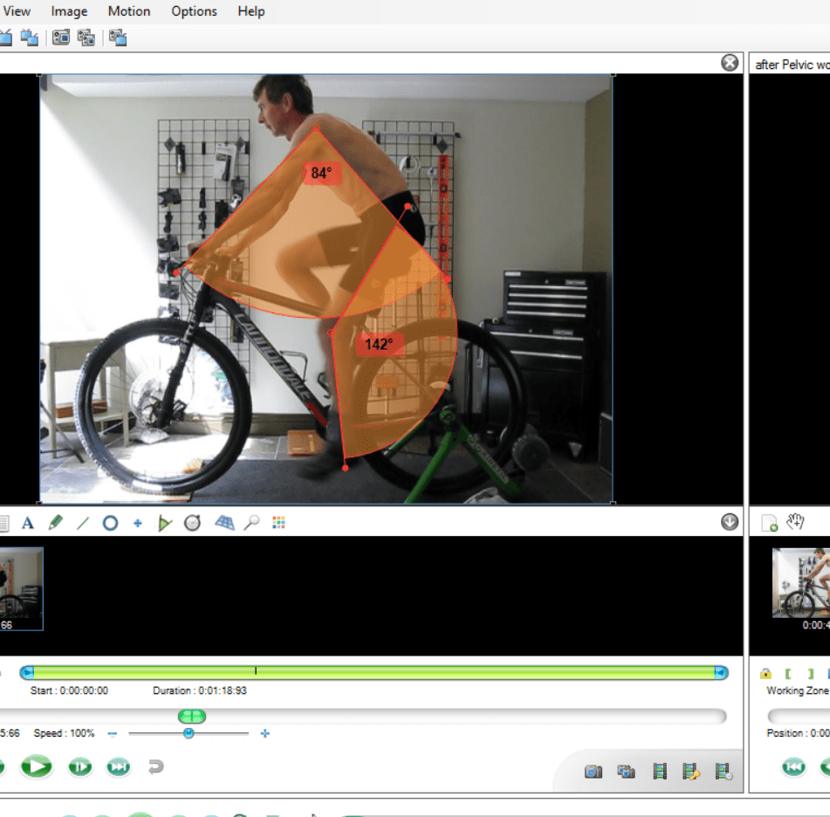

INTRODUCCIÓN
DISEÑO E IMPLEMENTACIÓN HARDWARE DEL EQUIPO ELECTROMIOGRÁFICO
DISEÑO E IMPLEMENTACIÓN SOFTWARE DEL EQUIPO ELECTROMIOGRÁFICO
PRUEBAS Y RESULTADOS
CONCLUSIONES Y RECOMENDACIONES
ANÁLISIS POR FOTOGRAMETRÍA
Estudio del movimiento humano: captura, observación, anotación y medición.
Permite conocer variables cinemáticas.
Notes:
variables cinemáticas: distancias de desplazamiento, angulos articulares, velocidades y aceleracion

Slide 6
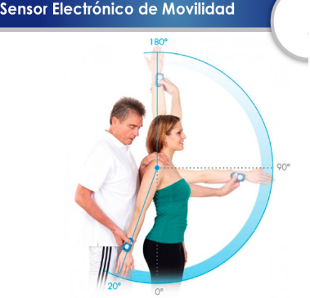
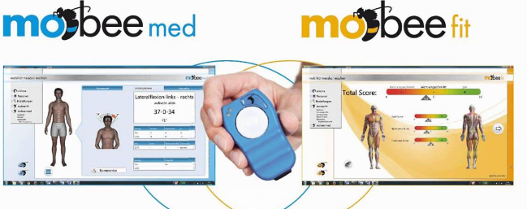
INTRODUCCIÓN
DISEÑO E IMPLEMENTACIÓN HARDWARE DEL EQUIPO ELECTROMIOGRÁFICO
DISEÑO E IMPLEMENTACIÓN SOFTWARE DEL EQUIPO ELECTROMIOGRÁFICO
PRUEBAS Y RESULTADOS
CONCLUSIONES Y RECOMENDACIONES
GINIOMETRÍA ELECTRÓNICA
Sensores colocados sobre las articulaciones , mostrando en tiempo real el movimiento articular
Notes:
Mediante desplazamiento angular y tiempo, se calcula velocidades y aceleraciones angulares.
El desplazamiento angular usan potenciómetros o resistor( modifica la corriente electrica) se mide la deformación al realizarse un movimiento angular

Slide 7
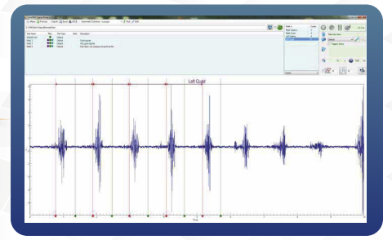
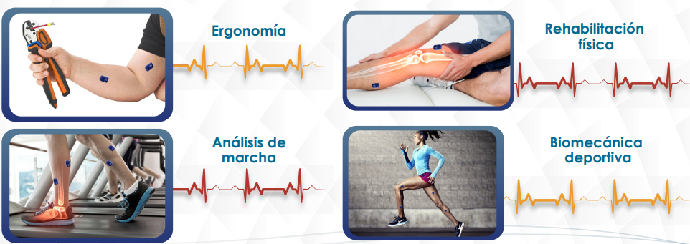
INTRODUCCIÓN
DISEÑO E IMPLEMENTACIÓN HARDWARE DEL EQUIPO ELECTROMIOGRÁFICO
DISEÑO E IMPLEMENTACIÓN SOFTWARE DEL EQUIPO ELECTROMIOGRÁFICO
PRUEBAS Y RESULTADOS
CONCLUSIONES Y RECOMENDACIONES
ELECTROMIOGRAFÍA
Estudia la función neuromuscular a través del registro, procesamiento y análisis de la actividad eléctrica de las fibras musculares.
Estudia la intensidad de la activación de los músculos.
Notes:
Ergonomia: trata el diseño de diversos materiales que coinciden con las características fisiológicas, anatómicas y psicológicas buscando la mutua adaptación entre el hombre, la máquina y el medio donde se desarrolla

Slide 8
INTRODUCCIÓN
DISEÑO E IMPLEMENTACIÓN HARDWARE DEL EQUIPO ELECTROMIOGRÁFICO
DISEÑO E IMPLEMENTACIÓN SOFTWARE DEL EQUIPO ELECTROMIOGRÁFICO
PRUEBAS Y RESULTADOS
CONCLUSIONES Y RECOMENDACIONES
Objetivo Principal
Diseño e implementación de un prototipo para medir fuerza y ángulo ejercidos en los músculos deltoides por atletas de tiro olímpico”.

Slide 9
INTRODUCCIÓN
DISEÑO E IMPLEMENTACIÓN HARDWARE DEL EQUIPO ELECTROMIOGRÁFICO
DISEÑO E IMPLEMENTACIÓN SOFTWARE DEL EQUIPO ELECTROMIOGRÁFICO
PRUEBAS Y RESULTADOS
CONCLUSIONES Y RECOMENDACIONES
DESCRIPCIÓN GENERAL
DISEÑO ETAPA REFERENCIA
DISEÑO ETAPA ADQUISICIÓN DE DATOS
DISEÑO ETAPA DE COMUNICACIÓN
IMPLEMENTACIÓN
DISEÑO SENSORES ACTIVOS
HARDWARE

Slide 10
INTRODUCCIÓN
DISEÑO E IMPLEMENTACIÓN HARDWARE DEL EQUIPO ELECTROMIOGRÁFICO
DISEÑO E IMPLEMENTACIÓN SOFTWARE DEL EQUIPO ELECTROMIOGRÁFICO
PRUEBAS Y RESULTADOS
CONCLUSIONES Y RECOMENDACIONES
DESCRIPCIÓN GENERAL DEL PROTOTIPO
El prototipo tendrá tres sensores pasivos que medirán la actividad muscular de los tres músculos deltoides.
Sensores activos compuestos por dos electrodos que midan la actividad del muscular.
El prototipo es autónomo e inmune a las interferencias de 60 Hz.
Un sensor de desplazamiento angular para medir la abducción del hombro.
Acondicionamiento de la señal electromiográfica tomada por los electrodos.

Slide 11
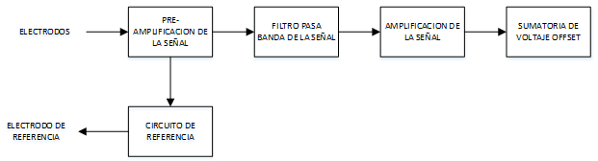
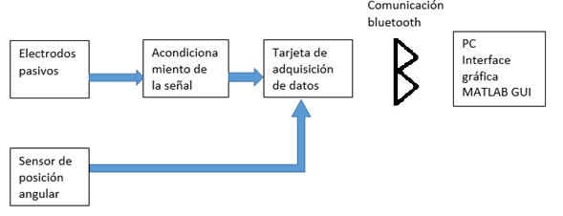
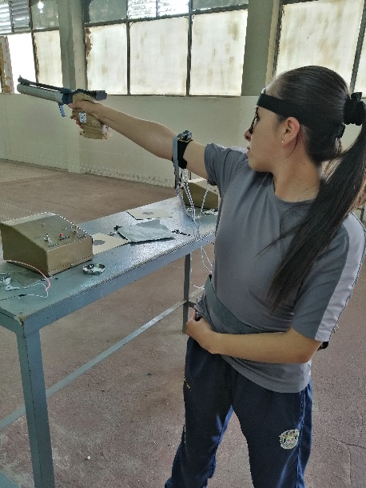
INTRODUCCIÓN
DISEÑO E IMPLEMENTACIÓN HARDWARE DEL EQUIPO ELECTROMIOGRÁFICO
DISEÑO E IMPLEMENTACIÓN SOFTWARE DEL EQUIPO ELECTROMIOGRÁFICO
PRUEBAS Y RESULTADOS
CONCLUSIONES Y RECOMENDACIONES
DIAGRAMA DE BLOQUES HARDWARE DEL PROTOTIPO

Slide 12
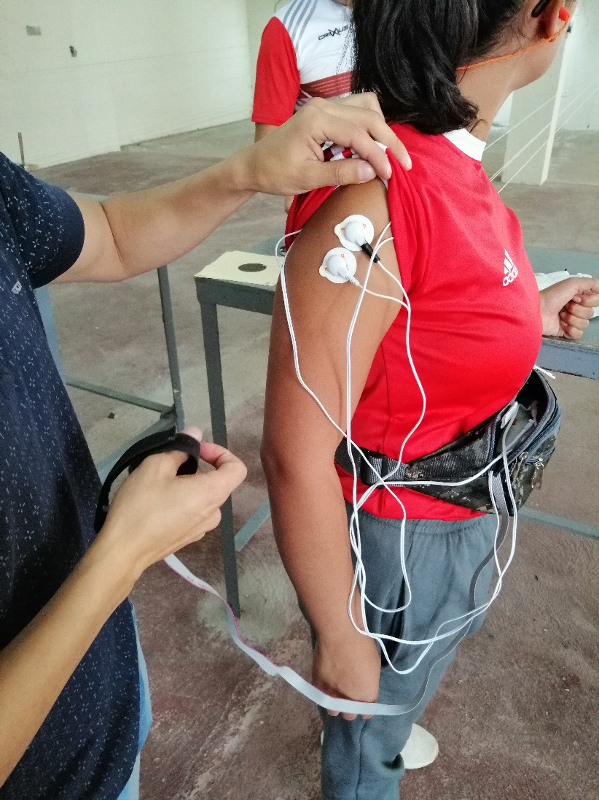
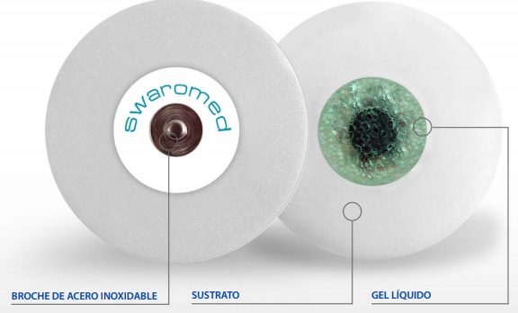
INTRODUCCIÓN
DISEÑO E IMPLEMENTACIÓN HARDWARE DEL EQUIPO ELECTROMIOGRÁFICO
DISEÑO E IMPLEMENTACIÓN SOFTWARE DEL EQUIPO ELECTROMIOGRÁFICO
PRUEBAS Y RESULTADOS
CONCLUSIONES Y RECOMENDACIONES
SENSORES PASIVOS: ELECTRODOS
PARAMETROS | RECOMENDACIÓN SENIAM | ELECTRODO SELECIONADO
Forma | Rectangular, circular | Circular
Largo | 2 cm | 2cm
Diámetro | 1 cm | 1 cm
Grosor | 1 mm | 1mm
Material | AgCl, Ag, Au, Acero Inoxidable. | AgCl

Slide 13
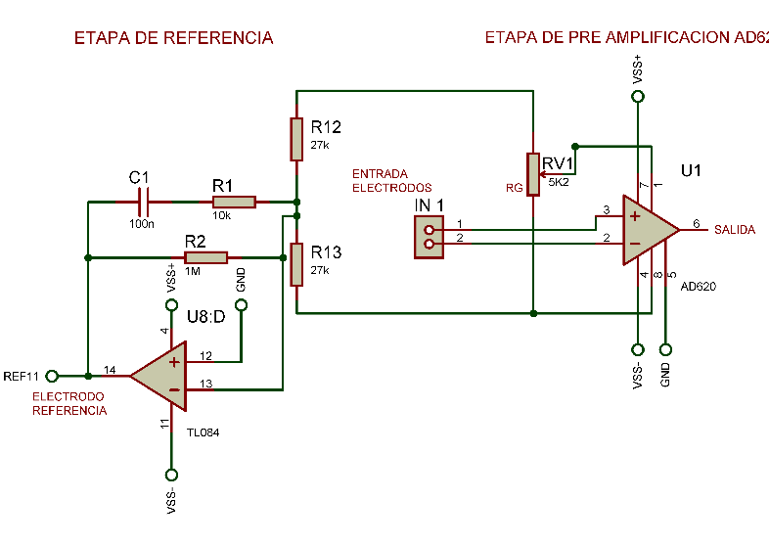
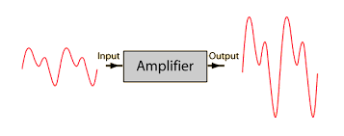
INTRODUCCIÓN
DISEÑO E IMPLEMENTACIÓN HARDWARE DEL EQUIPO ELECTROMIOGRÁFICO
DISEÑO E IMPLEMENTACIÓN SOFTWARE DEL EQUIPO ELECTROMIOGRÁFICO
PRUEBAS Y RESULTADOS
CONCLUSIONES Y RECOMENDACIONES
PRE-AMPLIFICACIÓN
la señales bioeléctricas amplitud de 1-5mV
Ganancia de pre-amplificación de 7
Característica | AD620
Ganancia ≤1000 | 1 a 1000
CMRR ≥ a 95db | 100dB
Impedancia de entrada ≥ 10MΩ | 10GΩ
Impedancia de salida ≤ 100Ω | 10Ω
Consumo de corriente | 1.3mA
Alimentación | +-2.3 a 18 v

Slide 14
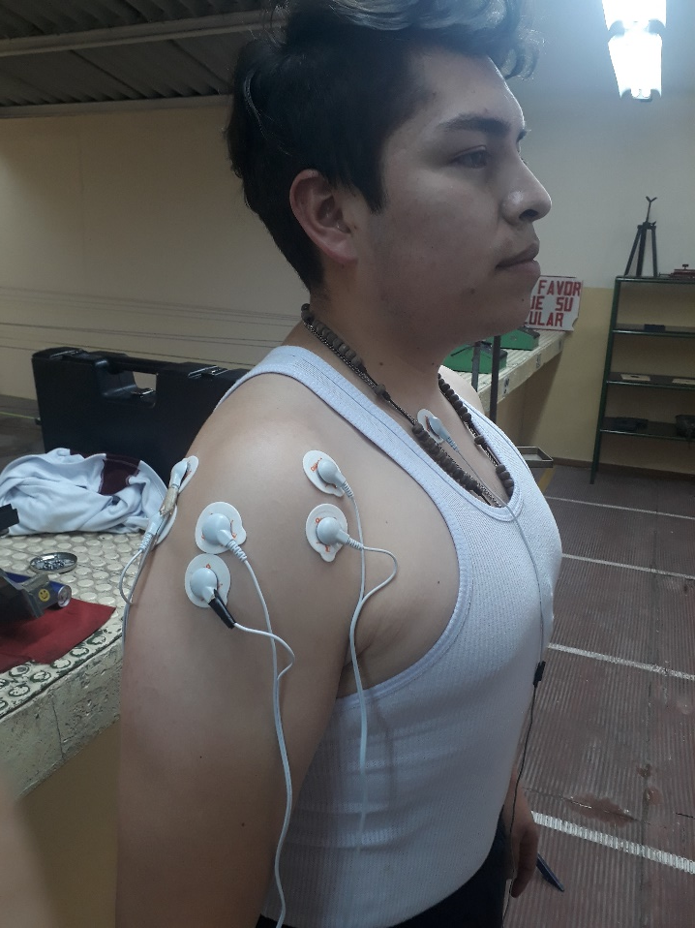
INTRODUCCIÓN
DISEÑO E IMPLEMENTACIÓN HARDWARE DEL EQUIPO ELECTROMIOGRÁFICO
DISEÑO E IMPLEMENTACIÓN SOFTWARE DEL EQUIPO ELECTROMIOGRÁFICO
PRUEBAS Y RESULTADOS
CONCLUSIONES Y RECOMENDACIONES
ETAPA DE REFERENCIA
Un solo electrodo de referencia

Slide 15
INTRODUCCIÓN
DISEÑO E IMPLEMENTACIÓN HARDWARE DEL EQUIPO ELECTROMIOGRÁFICO
DISEÑO E IMPLEMENTACIÓN SOFTWARE DEL EQUIPO ELECTROMIOGRÁFICO
PRUEBAS Y RESULTADOS
CONCLUSIONES Y RECOMENDACIONES
FILTRADO DE LA SEÑAL
Filtrado de señal en la banda de 20Hz a 250Hz
Filtrado de artefactos.
Filtro de buterworth de segundo orden configuración Salen-Key.
Señal Pre-Amplificada
Etapa de filtrado sin ganancia
(Filtro Pasa-banda)
Señal Filtrada
(20-250Hz)

Slide 16
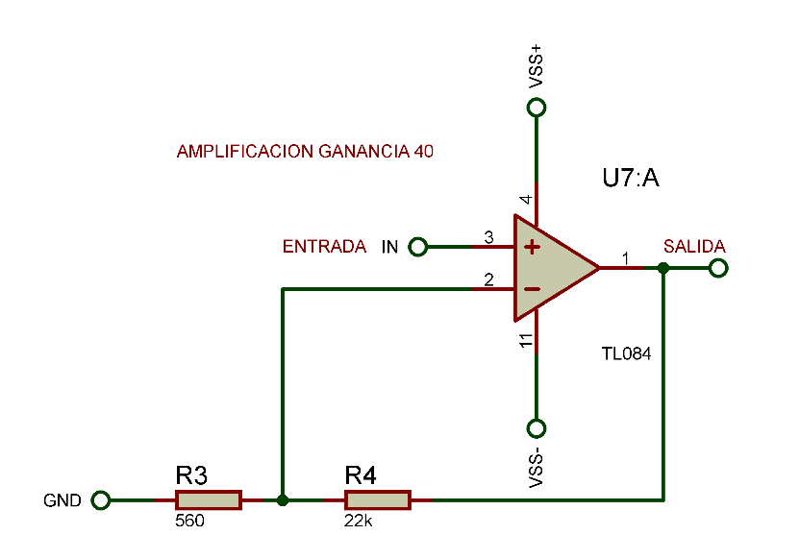
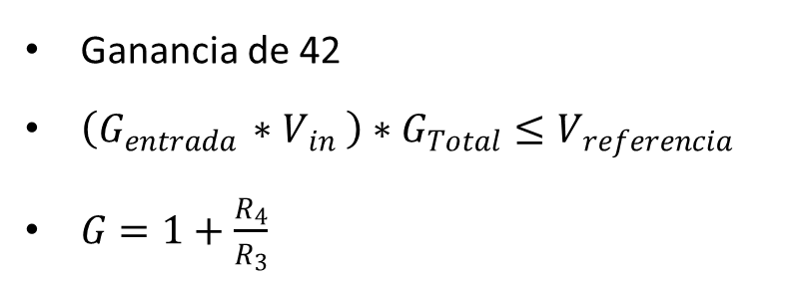
INTRODUCCIÓN
DISEÑO E IMPLEMENTACIÓN HARDWARE DEL EQUIPO ELECTROMIOGRÁFICO
DISEÑO E IMPLEMENTACIÓN SOFTWARE DEL EQUIPO ELECTROMIOGRÁFICO
PRUEBAS Y RESULTADOS
CONCLUSIONES Y RECOMENDACIONES
AMPLIFICACIÓN DE LA SEÑAL
Ganancia de 42
$\left(G_{entrada }{∗V}_{in} \right)∗G_{Total}≤V_{referencia}$
$G=1+\frac{R_{4}}{R_{3}}$
Señal Pre-Amplificada
Ganancia 7
Señal Filtrada
(20-250Hz)
Señal Amplificada
Ganancia 42

Slide 17
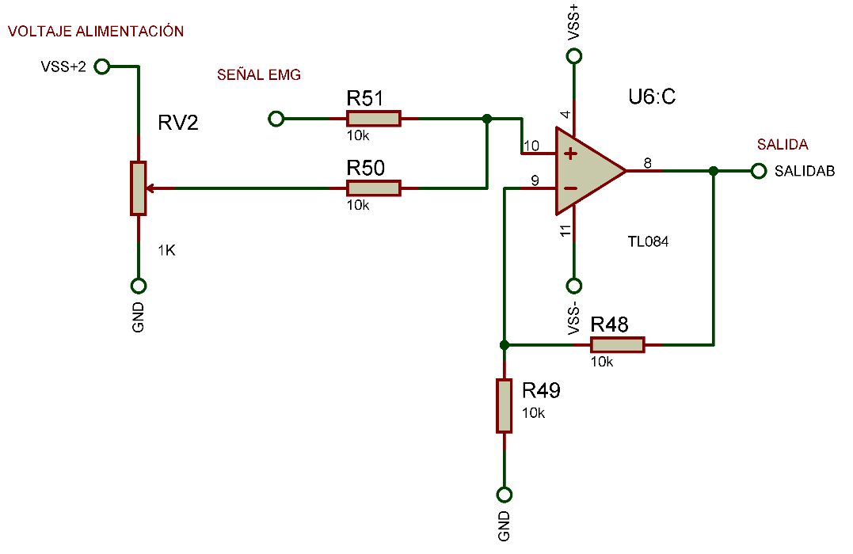

INTRODUCCIÓN
DISEÑO E IMPLEMENTACIÓN HARDWARE DEL EQUIPO ELECTROMIOGRÁFICO
DISEÑO E IMPLEMENTACIÓN SOFTWARE DEL EQUIPO ELECTROMIOGRÁFICO
PRUEBAS Y RESULTADOS
CONCLUSIONES Y RECOMENDACIONES
SUMATORIA DE VOLTAJE OFFSET
garantiza la lectura de valores positivos a las entradas análogas del controlador.
Se suma un voltaje de referencia de 1.5 v
$Vs=R_{S}(\frac{V_{EMG}}{R_{1}}+\frac{V_{REF}}{R_{2}})$.
Señal Pre-Amplificada
Ganancia 7
Señal Filtrada
(20-250Hz)
Señal Amplificada
Ganancia 42
Sumatoria
De
Offset
1.5v

Slide 18
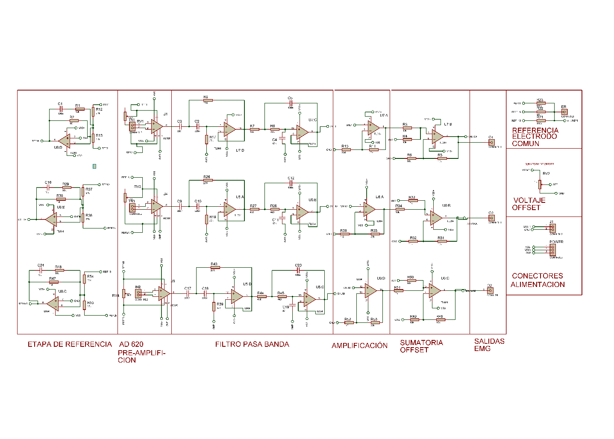
INTRODUCCIÓN
DISEÑO E IMPLEMENTACIÓN HARDWARE DEL EQUIPO ELECTROMIOGRÁFICO
DISEÑO E IMPLEMENTACIÓN SOFTWARE DEL EQUIPO ELECTROMIOGRÁFICO
PRUEBAS Y RESULTADOS
CONCLUSIONES Y RECOMENDACIONES
DIAGRAMA COMPLETO

Slide 19
INTRODUCCIÓN
DISEÑO E IMPLEMENTACIÓN HARDWARE DEL EQUIPO ELECTROMIOGRÁFICO
DISEÑO E IMPLEMENTACIÓN SOFTWARE DEL EQUIPO ELECTROMIOGRÁFICO
PRUEBAS Y RESULTADOS
CONCLUSIONES Y RECOMENDACIONES
SENSOR DE POSICION ANGULAR
Uso del giroscopio acelerómetro MPU 6050
CARACTERISTCA | CALOR
Grados de libertad | 6
Sensibilidad acelerómetro | ±2g, ±4g, ±8g y ±16g
Sensibilidad de giroscopio | ±250, ±500, ±100 y ±200 °/s
Alimentación | 2.37v a 3.46 v
Consumo de corriente | 3.9mA

Slide 20
INTRODUCCIÓN
DISEÑO E IMPLEMENTACIÓN HARDWARE DEL EQUIPO ELECTROMIOGRÁFICO
DISEÑO E IMPLEMENTACIÓN SOFTWARE DEL EQUIPO ELECTROMIOGRÁFICO
PRUEBAS Y RESULTADOS
CONCLUSIONES Y RECOMENDACIONES
DISEÑO ETAPA ADQUISICIÓN DE DATOS
Características | ESP-32 Lolin
Entradas análogas ≥ 10 | 16
Velocidad del procesador ≥ 80 Mhz | 160MHz
Alimentación externa ≤ 3.7 v | 3.0v a 3.6v
Módulo bluetooth | V4.2 incorporado
McU ≥32 bits | 32 bits
Comunicación I2C | Si
Dimensiones reducidas | 55mm x 25mm
La tarjeta de adquisición realiza la lectura de las señales EMG.
Esta tarjeta debe ser compatible con el módulo MPU 6050 para la lectura de sus ángulos.

Slide 21
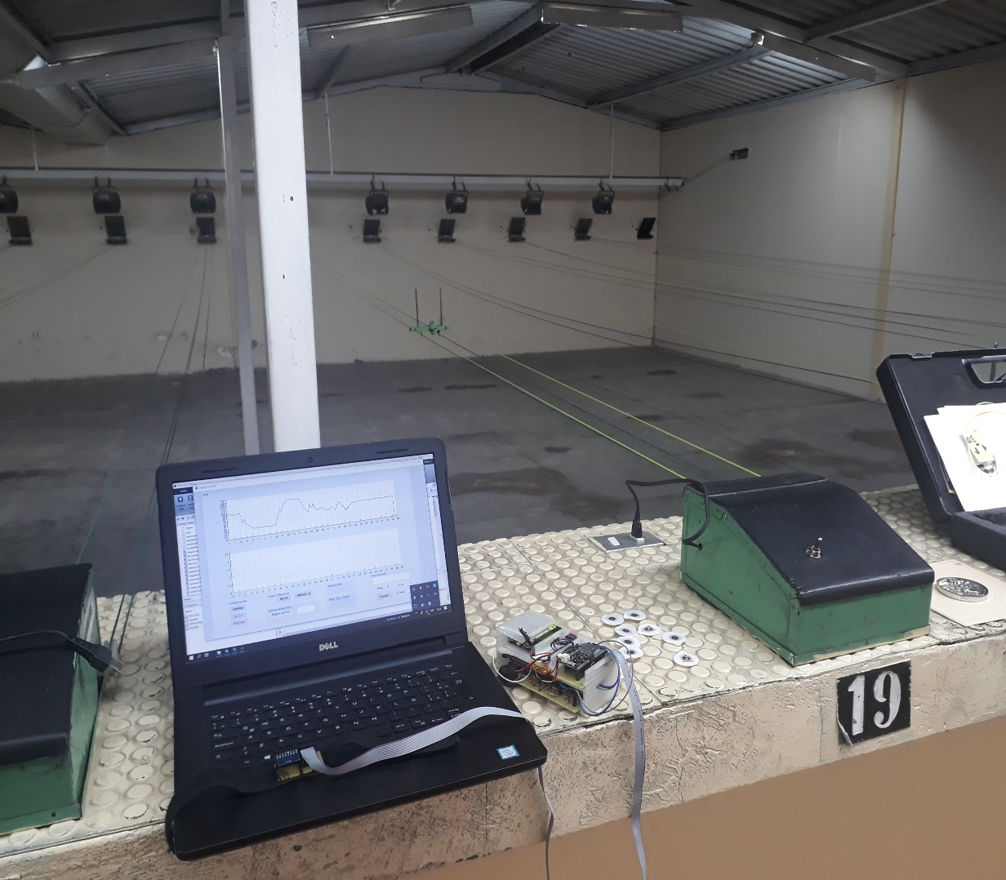
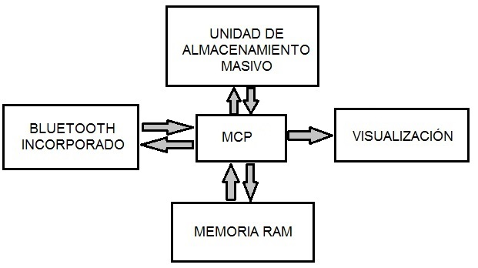
INTRODUCCIÓN
DISEÑO E IMPLEMENTACIÓN HARDWARE DEL EQUIPO ELECTROMIOGRÁFICO
DISEÑO E IMPLEMENTACIÓN SOFTWARE DEL EQUIPO ELECTROMIOGRÁFICO
PRUEBAS Y RESULTADOS
CONCLUSIONES Y RECOMENDACIONES
ETAPA DE PROCESAMIENTO Y VISUALIZACIÓN
Característica
Marca | DELL 1050 o modelo superior
Procesador | Intel Core I5 CPU 2.5GHz
Memoria RAM | 8 GB
Sistema | 64 Bits
Sistema operativo | Windows 10
Tarjeta grafica Comunicación | Intel HD Graphics 620 Bluetooth incorporado

Slide 22
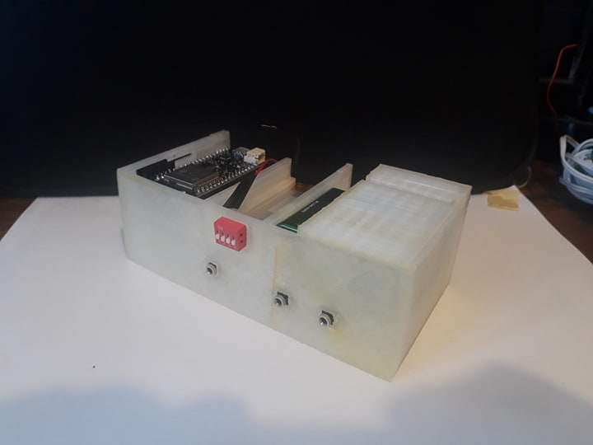
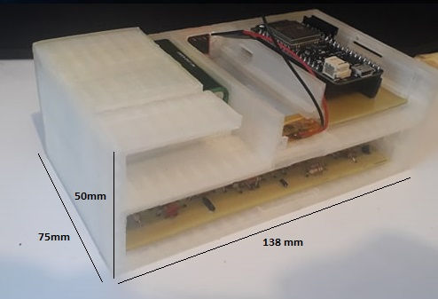
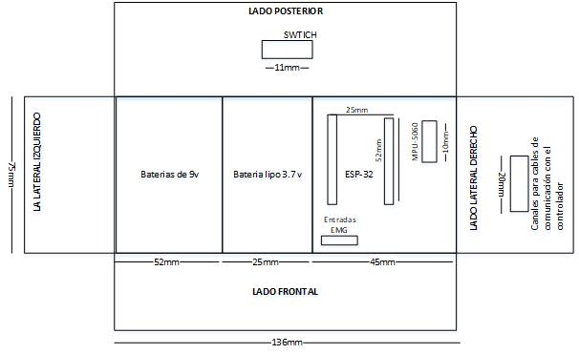
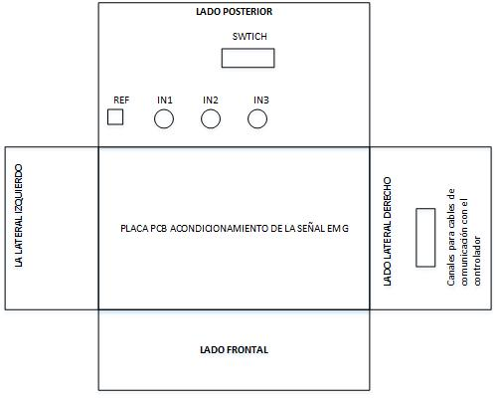
INTRODUCCIÓN
DISEÑO E IMPLEMENTACIÓN HARDWARE DEL EQUIPO ELECTROMIOGRÁFICO
DISEÑO E IMPLEMENTACIÓN SOFTWARE DEL EQUIPO ELECTROMIOGRÁFICO
PRUEBAS Y RESULTADOS
CONCLUSIONES Y RECOMENDACIONES
IMPLEMENTACIÓN TARJETA PRINCIPAL

Slide 23
INTRODUCCIÓN
DISEÑO E IMPLEMENTACIÓN HARDWARE DEL EQUIPO ELECTROMIOGRÁFICO
DISEÑO E IMPLEMENTACIÓN SOFTWARE DEL EQUIPO ELECTROMIOGRÁFICO
PRUEBAS Y RESULTADOS
CONCLUSIONES Y RECOMENDACIONES
DESCRIPCIÓN GENERAL
APLICACIÓN INTERFAZ MATLAB
APLICACIÓN PARA TARJETA ESP-32
SOFTWARE

Slide 24
INTRODUCCIÓN
DISEÑO E IMPLEMENTACIÓN HARDWARE DEL EQUIPO ELECTROMIOGRÁFICO
DISEÑO E IMPLEMENTACIÓN SOFTWARE DEL EQUIPO ELECTROMIOGRÁFICO
PRUEBAS Y RESULTADOS
CONCLUSIONES Y RECOMENDACIONES
DESCRIPCIÓN GENERAL SOFTWARE
Operar la tarjeta de adquisición de datos que realiza la lectura de señales angulares y señales electromiográficas.
Manejo de los recursos de la PC e interfaz gráfica

Slide 25
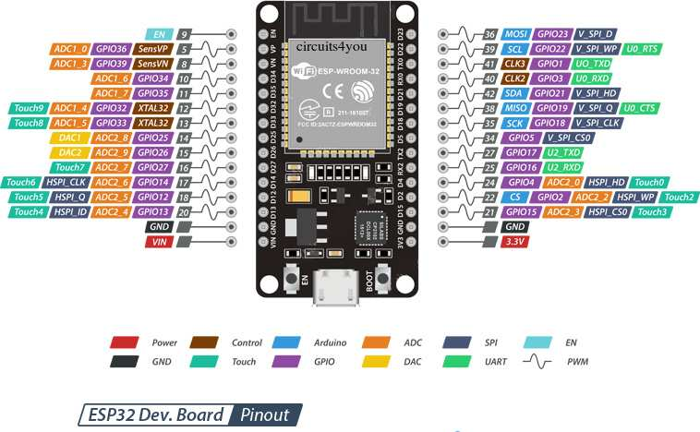
INTRODUCCIÓN
DISEÑO E IMPLEMENTACIÓN HARDWARE DEL EQUIPO ELECTROMIOGRÁFICO
DISEÑO E IMPLEMENTACIÓN SOFTWARE DEL EQUIPO ELECTROMIOGRÁFICO
PRUEBAS Y RESULTADOS
CONCLUSIONES Y RECOMENDACIONES
APLICACIÓN TARJETA ESP-32
CARACTERISTICAS
Lectura de puertos análogos
Comunicación I2C con el MPU 6050
Comunicación bluetooth entre tarjeta de adquisición y PC
Programación de algoritmo filtro complementario
Lectura de las entradas SDA y SCL para el MPU 6050

Slide 26
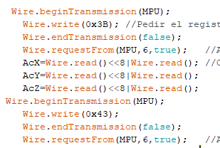
INTRODUCCIÓN
DISEÑO E IMPLEMENTACIÓN HARDWARE DEL EQUIPO
DISEÑO E IMPLEMENTACIÓN SOFTWARE DEL EQUIPO
PRUEBAS Y RESULTADOS
CONCLUSIONES Y RECOMENDACIONES
La tarjeta ESP-32 se configuró con una frecuencia de reloj de 80Mhz y tasa de transmisión para la comunicación bluetooth de 115200 bps
la sentencia “SerialBT.begin("ESP32test")” inicializa la comunicación bluetooth en la tarjeta ESP-32, nombrada como “ESP32test”.
Los registros del acelerómetro están en la dirección “0x3B” obteniendo sus 3 ejes: Acx, Acy, Acz. Con una sensibilidad de 2g a 2g
Los registros del giroscopio están “0x43” para obtener los valores del giroscopio de sus 3 ejes: GyX, GyY, GyZ

Slide 27
INTRODUCCIÓN
DISEÑO E IMPLEMENTACIÓN HARDWARE DEL EQUIPO
DISEÑO E IMPLEMENTACIÓN SOFTWARE DEL EQUIPO
PRUEBAS Y RESULTADOS
CONCLUSIONES Y RECOMENDACIONES
LECTURA ANALÓGICA
La tarjeta ESP-32 se configuró con una frecuencia de reloj de 80Mhz y tasa de transmisión para la comunicación bluetooth de 115200 bps
Leer tres puertos análogos seleccionados.
Digitalización de señales análogas con frecuencia de muestreo de ≥500hz.
Conversión análoga digital.

Slide 28
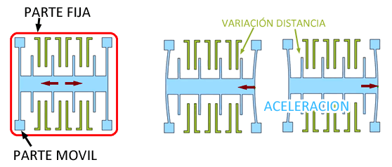
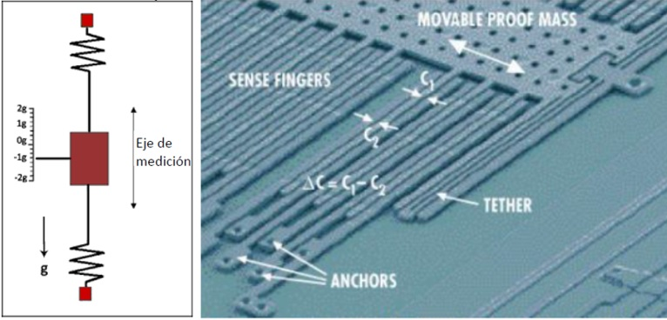
INTRODUCCIÓN
DISEÑO E IMPLEMENTACIÓN HARDWARE DEL EQUIPO
DISEÑO E IMPLEMENTACIÓN SOFTWARE DEL EQUIPO
PRUEBAS Y RESULTADOS
CONCLUSIONES Y RECOMENDACIONES
FILTRO COMPLEMENTARIO
Permite calcular el ángulo mediante un sensor compuesto por un acelerómetro y un giroscopio acoplado a una unidad de propósito múltiple (MPU).
ACELEROMETRO

Slide 29
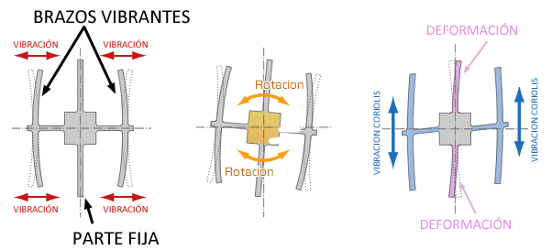
INTRODUCCIÓN
DISEÑO E IMPLEMENTACIÓN HARDWARE DEL EQUIPO
DISEÑO E IMPLEMENTACIÓN SOFTWARE DEL EQUIPO
PRUEBAS Y RESULTADOS
CONCLUSIONES Y RECOMENDACIONES
FILTRO COMPLEMENTARIO
Permite calcular el ángulo mediante un sensor compuesto por un acelerómetro y un giroscopio acoplado a una unidad de propósito múltiple (MPU).
GIROSCOPIO

Slide 30
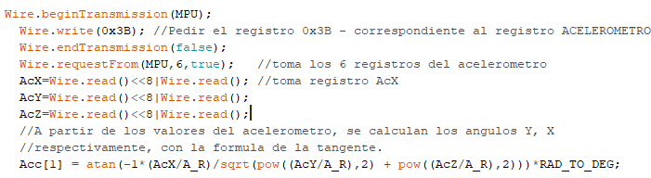

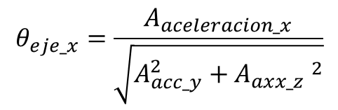
INTRODUCCIÓN
DISEÑO E IMPLEMENTACIÓN HARDWARE DEL EQUIPO
DISEÑO E IMPLEMENTACIÓN SOFTWARE DEL EQUIPO
PRUEBAS Y RESULTADOS
CONCLUSIONES Y RECOMENDACIONES
ACELERÓMETRO
$$θ_{eje_x}=\frac{A_{aceleracion_x}}{\sqrt{A_{acc_y}^{2}+{A_{axx_z} }^{2}}}$$
$$θ=\operatorname{atan}{\frac{g_{x}}{g_{z}}}$$

Slide 31
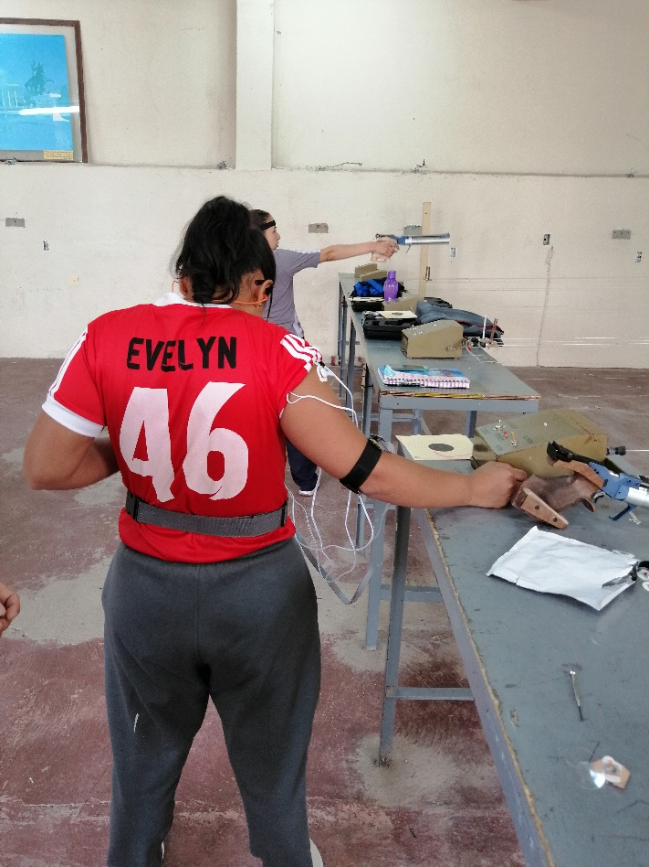
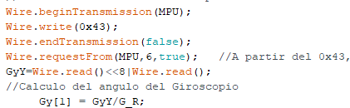

INTRODUCCIÓN
DISEÑO E IMPLEMENTACIÓN HARDWARE DEL EQUIPO
DISEÑO E IMPLEMENTACIÓN SOFTWARE DEL EQUIPO
PRUEBAS Y RESULTADOS
CONCLUSIONES Y RECOMENDACIONES
GIROSCOPIO
$$θ_{gyro}=w_{gyro}∗∆t$$

Slide 32
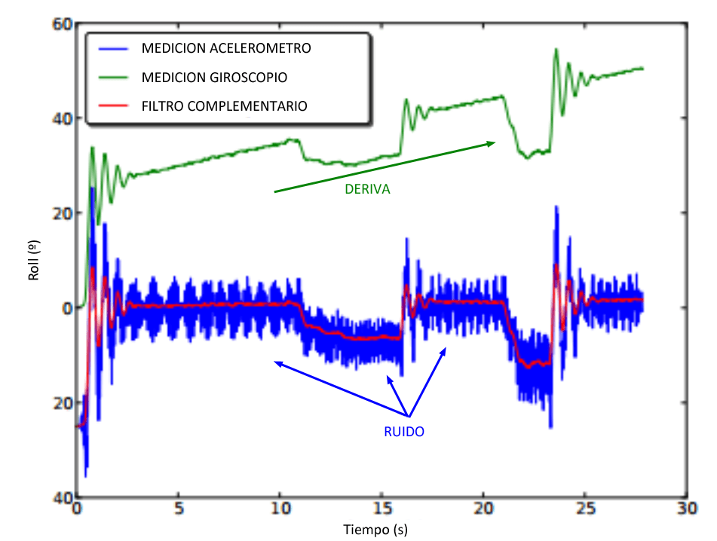
INTRODUCCIÓN
DISEÑO E IMPLEMENTACIÓN HARDWARE DEL EQUIPO
DISEÑO E IMPLEMENTACIÓN SOFTWARE DEL EQUIPO
PRUEBAS Y RESULTADOS
CONCLUSIONES Y RECOMENDACIONES
Implementación del filtro complementario
$$θ_{eje_y}=A \left(θ_{ang_previo}+θ_{giroscopio}∗∆t\right)+B θ_{aceleracion}$$

Slide 33

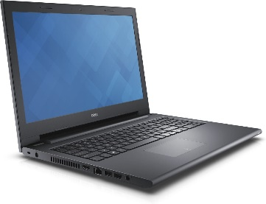
INTRODUCCIÓN
DISEÑO E IMPLEMENTACIÓN HARDWARE DEL EQUIPO
DISEÑO E IMPLEMENTACIÓN SOFTWARE DEL EQUIPO
PRUEBAS Y RESULTADOS
CONCLUSIONES Y RECOMENDACIONES
ENVIO DE DATOS

Slide 34
INTRODUCCIÓN
DISEÑO E IMPLEMENTACIÓN HARDWARE DEL EQUIPO
DISEÑO E IMPLEMENTACIÓN SOFTWARE DEL EQUIPO
PRUEBAS Y RESULTADOS
CONCLUSIONES Y RECOMENDACIONES
APLICACIÓN DESARROLLADA EN LA PC
CARACTERISTICAS
Manejo de base de datos para almacenamiento de exámenes.
Interfaz amigable con el usuario y sencilla de utilizar.
Visualización de gráficas de posición angular y gráficas EMG.
Conector OBCD 8.0 o superior versión.
Instalación de MATLAB 2017 o una versión superior.
Bluetooth incorporado en la PC o compatibilidad de modulo externo Bluetooth.
MYSQL 8.0 o versiones superiores.

Slide 35

INTRODUCCIÓN
DISEÑO E IMPLEMENTACIÓN HARDWARE DEL EQUIPO
DISEÑO E IMPLEMENTACIÓN SOFTWARE DEL EQUIPO
PRUEBAS Y RESULTADOS
CONCLUSIONES Y RECOMENDACIONES
Se construye el objeto Bluetooth mediante la sentencia “bt=Bluetooth(‘#nombre_elemento_bluetooth’, #canal )”

Slide 36
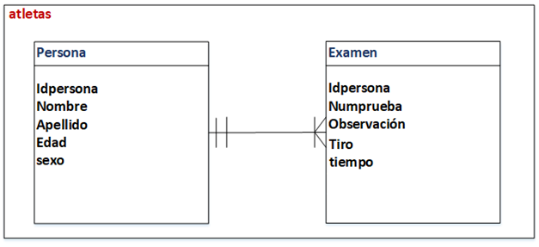
INTRODUCCIÓN
DISEÑO E IMPLEMENTACIÓN HARDWARE DEL EQUIPO
DISEÑO E IMPLEMENTACIÓN SOFTWARE DEL EQUIPO
PRUEBAS Y RESULTADOS
CONCLUSIONES Y RECOMENDACIONES
Para el almacenamiento de los exámenes se lo realiza a través de MYSQL.
La comunican entre MYSQL y MATLAB es a través del driver ODBC.
Arquitectura de la base de datos es “heredera” (uno a muchos)

Slide 37
INTRODUCCIÓN
DISEÑO E IMPLEMENTACIÓN HARDWARE DEL EQUIPO
DISEÑO E IMPLEMENTACIÓN SOFTWARE DEL EQUIPO
PRUEBAS Y RESULTADOS
CONCLUSIONES Y RECOMENDACIONES

Slide 38
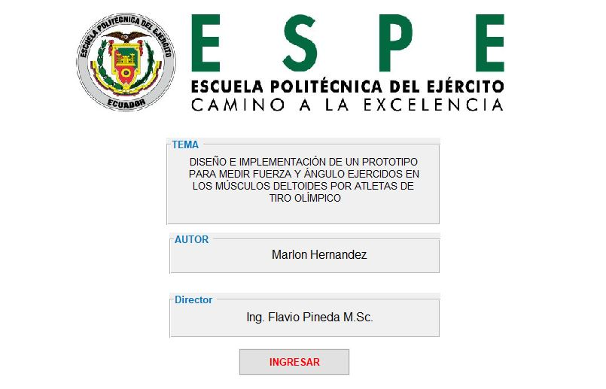
INTRODUCCIÓN
DISEÑO E IMPLEMENTACIÓN HARDWARE DEL EQUIPO
DISEÑO E IMPLEMENTACIÓN SOFTWARE DEL EQUIPO
PRUEBAS Y RESULTADOS
CONCLUSIONES Y RECOMENDACIONES
INTERFAZ DESARROLLADA

Slide 39
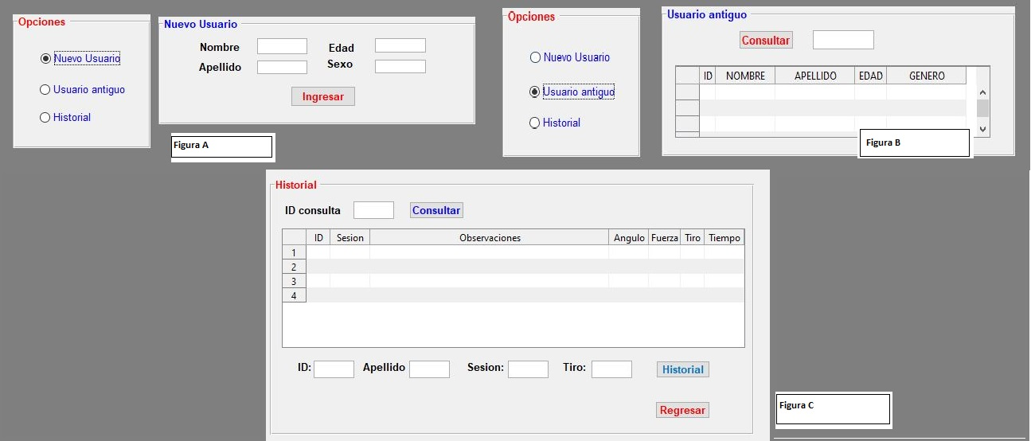
INTRODUCCIÓN
DISEÑO E IMPLEMENTACIÓN HARDWARE DEL EQUIPO
DISEÑO E IMPLEMENTACIÓN SOFTWARE DEL EQUIPO
PRUEBAS Y RESULTADOS
CONCLUSIONES Y RECOMENDACIONES
INTERFAZ DESARROLLADA

Slide 40
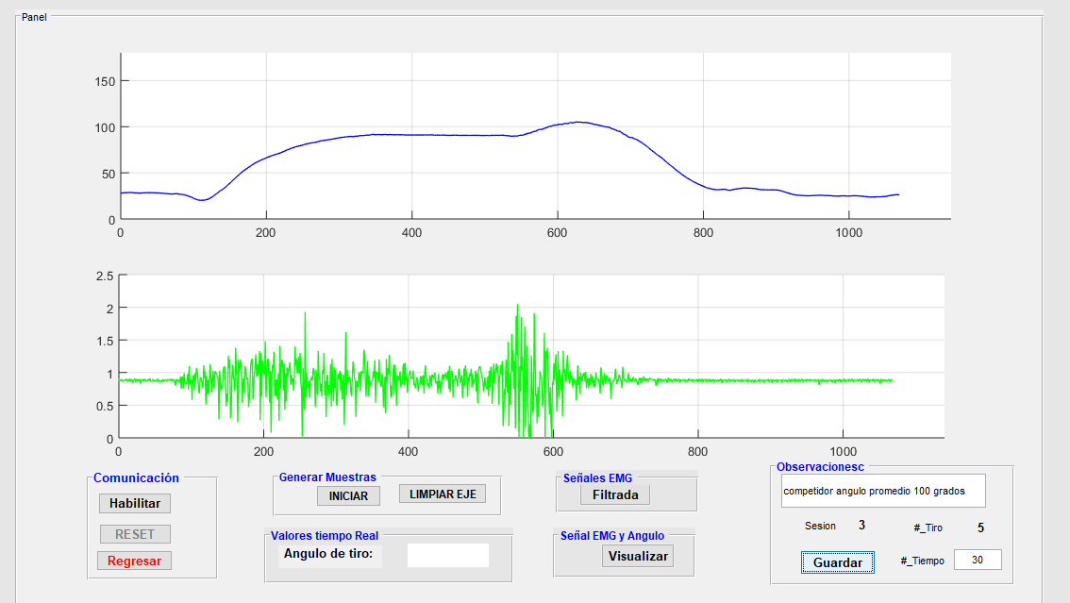
INTRODUCCIÓN
DISEÑO E IMPLEMENTACIÓN HARDWARE DEL EQUIPO
DISEÑO E IMPLEMENTACIÓN SOFTWARE DEL EQUIPO
PRUEBAS Y RESULTADOS
CONCLUSIONES Y RECOMENDACIONES
Lectura de señales ANGULARES y EMG

Slide 41
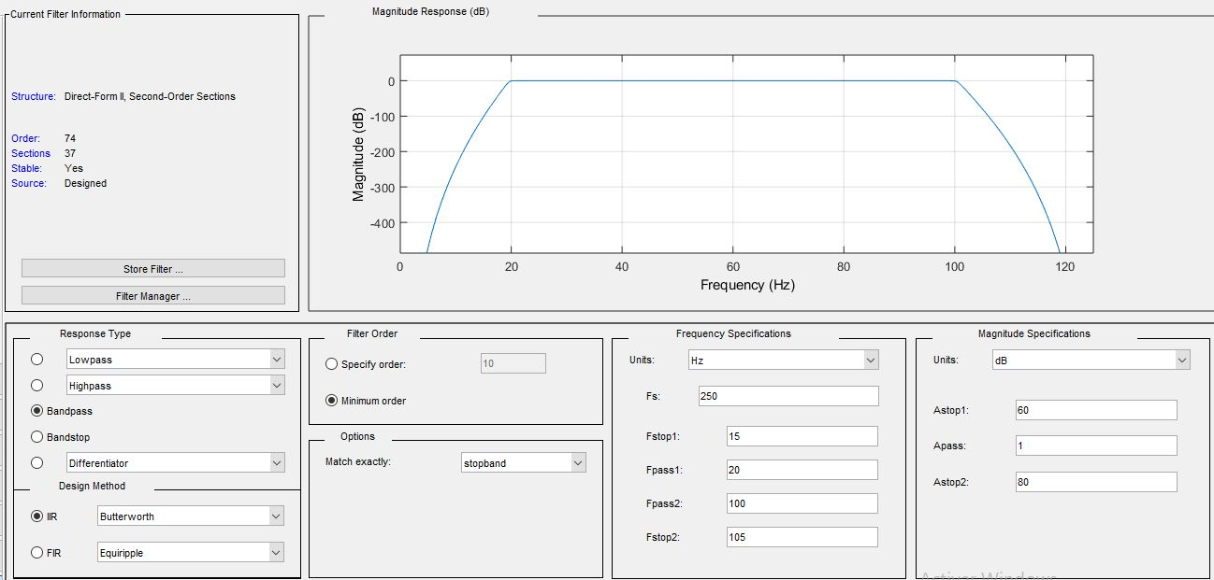
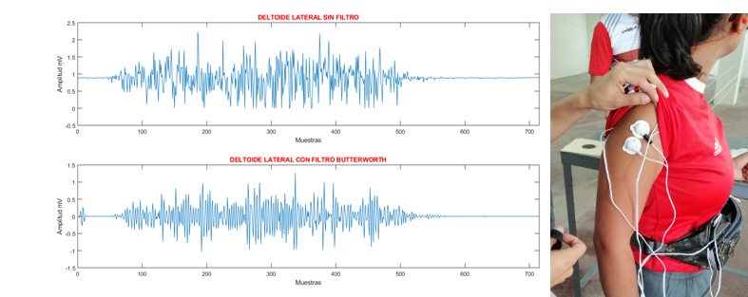
INTRODUCCIÓN
DISEÑO E IMPLEMENTACIÓN HARDWARE DEL EQUIPO
DISEÑO E IMPLEMENTACIÓN SOFTWARE DEL EQUIPO
PRUEBAS Y RESULTADOS
CONCLUSIONES Y RECOMENDACIONES
Filtrado
Banda de frecuencia entre 20Hz a 100Hz.
Diseño del filtro butterworth mediante Filter designer

Slide 42
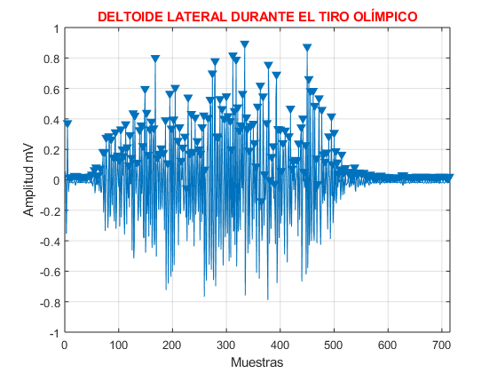
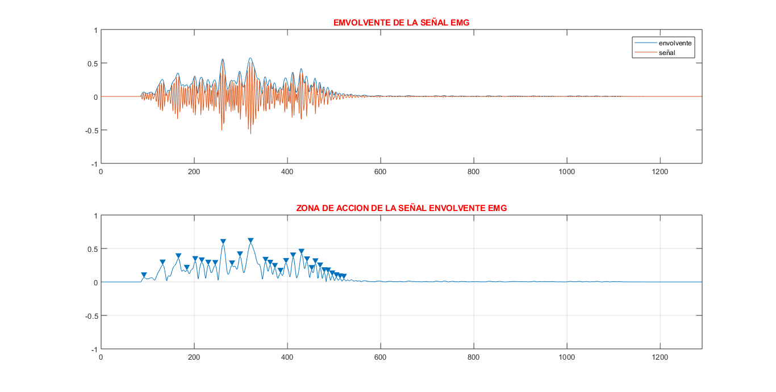
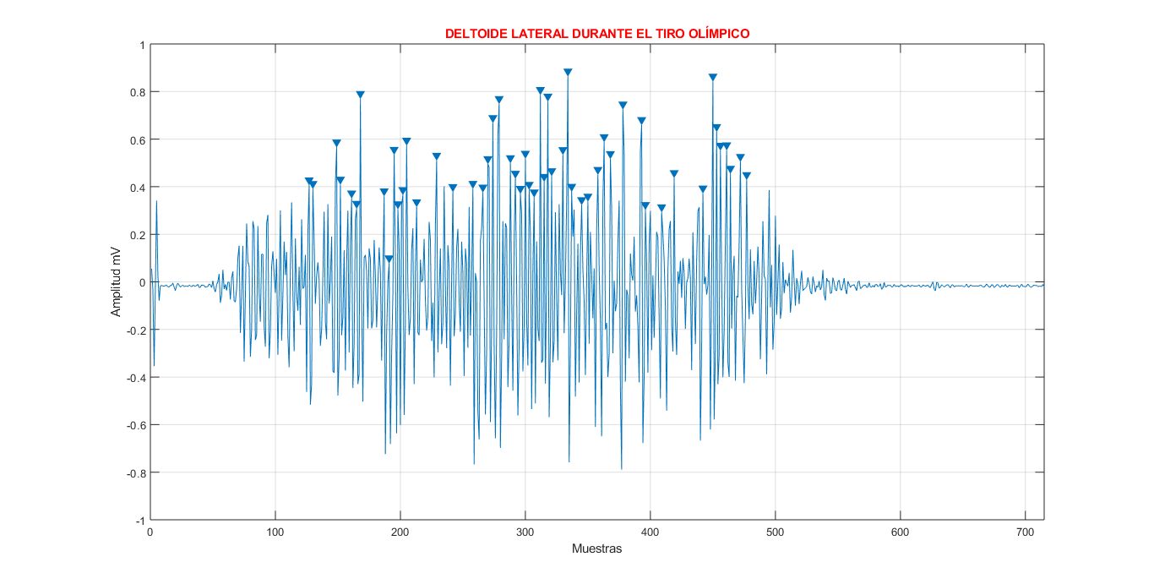
INTRODUCCIÓN
DISEÑO E IMPLEMENTACIÓN HARDWARE DEL EQUIPO
DISEÑO E IMPLEMENTACIÓN SOFTWARE DEL EQUIPO
PRUEBAS Y RESULTADOS
CONCLUSIONES Y RECOMENDACIONES
Análisis de Picos
Se calcula el valor RMS de la zona de acción
Zona de acción Periodo de reposo

Slide 43
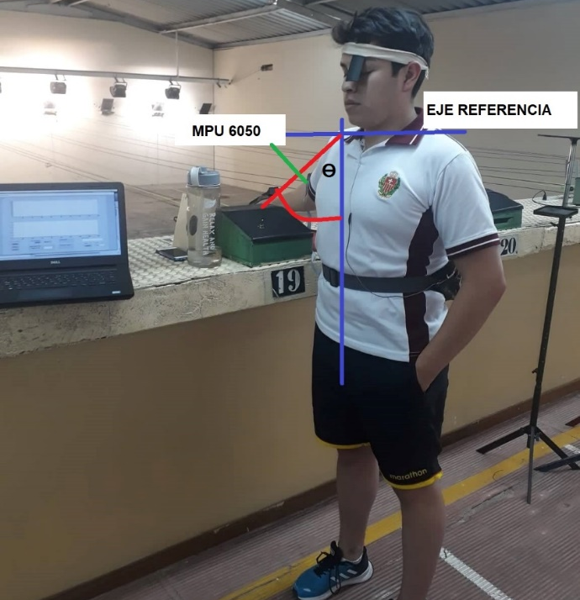

INTRODUCCIÓN
DISEÑO E IMPLEMENTACIÓN HARDWARE DEL EQUIPO
DISEÑO E IMPLEMENTACIÓN SOFTWARE DEL EQUIPO
PRUEBAS Y RESULTADOS
CONCLUSIONES Y RECOMENDACIONES
Análisis de Picos: señales angulares
Ángulo inicial de tiro es ≥ 45$°$.
Ángulo de tiro promedio entre 85$°$≤ θ ≤ 95$°$

Slide 44


INTRODUCCIÓN
DISEÑO E IMPLEMENTACIÓN HARDWARE DEL EQUIPO
DISEÑO E IMPLEMENTACIÓN SOFTWARE DEL EQUIPO
PRUEBAS Y RESULTADOS
CONCLUSIONES Y RECOMENDACIONES
Historial
La aplicación en esta pantalla proporciona la información que ha sido almacenada cuando el atleta realizó su examen.
realiza la búsqueda de exámenes tomados a los atletas

Slide 45
INTRODUCCIÓN
DISEÑO E IMPLEMENTACIÓN HARDWARE DEL EQUIPO ELECTROMIOGRÁFICO
DISEÑO E IMPLEMENTACIÓN SOFTWARE DEL EQUIPO ELECTROMIOGRÁFICO
PRUEBAS Y RESULTADOS
CONCLUSIONES Y RECOMENDACIONES
PRUEBAS DE FUNCIONAMIENTO
PRUEBAS EN ATLETAS
PRUEBAS Y RESULTADOS

Slide 46




Modelo angular en el músculo deltoides
FEDEME
ATLETA 1: RAMIREZ | ATLETA 2: PAREDES
ATLETA 3: ZAMBRANO | ATLETA 4: VELEZ

Slide 47


DISEÑO E IMPLEMENTACIÓN HARDWARE DEL EQUIPO ELECTROMIOGRÁFICO
DISEÑO E IMPLEMENTACIÓN SOFTWARE DEL EQUIPO ELECTROMIOGRÁFICO
PRUEBAS Y RESULTADOS
CONCLUSIONES Y RECOMENDACIONES
INTRODUCCIÓN
Modelo angular en el músculo deltoides
CONCENTRACIÓN DEPORTIVA DE PICHINCHA
ATLETA 5: MENDEZ | ATLETA 6: SEVILLA
[°]
[°]

Slide 48
DISEÑO E IMPLEMENTACIÓN HARDWARE DEL EQUIPO ELECTROMIOGRÁFICO
DISEÑO E IMPLEMENTACIÓN SOFTWARE DEL EQUIPO ELECTROMIOGRÁFICO
PRUEBAS Y RESULTADOS
CONCLUSIONES Y RECOMENDACIONES
INTRODUCCIÓN
Ángulos del modelo de tiro promedio
Atleta | Puntería [°] | Varianza puntería[°] | Estática [°] | Varianza estática [°] | Disparo [°] | Varianza disparo [°]
Paredes | 97.01 | 89.96 a 98.84 | 87.26 | 87.61 a 88.41 | 85.12 | 87.48 a 88.35
Sevilla | 93.02 | 84.89 a 101.1 | 90.04 | 86.88 a 93.84 | 89.02 | 88.26 a 89-79
Zambrano | 85 | 91.55 a 92.89 | 92.3 | 91.59 a 93 | 91.15 | 88.76 a 93.53
Méndez | 97.01 | 91.29 a 102.7 | 86.27 | 85.35 a 87.26 | 85.39 | 84.15 a 86.08
Vélez | 96.05 | 81 a 106.9 | 87.35 | 86.28 a 88.05 | 86.21 | 86.48 a 86.91
Ramírez | 89.79 | 88.13 a 91.45 | 86.38 | 85.46 a 86.31 | 85.85 | 85.33 a 86.35
[°]
[°]

Slide 49




Modelo Bioeléctrico en el músculo deltoides
FEDEME
ATLETA 1: RAMIREZ | ATLETA 2: PAREDES
ATLETA 3: ZAMBRANO | ATLETA 4: VELEZ

Slide 50


DISEÑO E IMPLEMENTACIÓN HARDWARE DEL EQUIPO ELECTROMIOGRÁFICO
DISEÑO E IMPLEMENTACIÓN SOFTWARE DEL EQUIPO ELECTROMIOGRÁFICO
PRUEBAS Y RESULTADOS
CONCLUSIONES Y RECOMENDACIONES
INTRODUCCIÓN
Modelo Bioeléctrico en el músculo deltoides
CONCENTRACIÓN DEPORTIVA DE PICHINCHA
ATLETA 5: MENDEZ | ATLETA 6: SEVILLA
[°]
[°]

Slide 51

DISEÑO E IMPLEMENTACIÓN HARDWARE DEL EQUIPO ELECTROMIOGRÁFICO
DISEÑO E IMPLEMENTACIÓN SOFTWARE DEL EQUIPO ELECTROMIOGRÁFICO
PRUEBAS Y RESULTADOS
CONCLUSIONES Y RECOMENDACIONES
INTRODUCCIÓN
Modelo Bioeléctrico en el músculo deltoides
Atleta | Valor RMS | Varianza Positiva mV
RAMIREZ | 0.0658mV | 0.1753mV
VELEZ | 0.0305mV | 0.1061mV
ZAMBRANO | 0.0588mV | 0.1285mV
PAREDES | 0.0565mV | 0.1349mV
MENDEZ | 0.0307mV | 0.1037mV
SEVILLA | 0.0396mV | 0.1175mV
[°]
[°]

Slide 52
INTRODUCCIÓN
DISEÑO E IMPLEMENTACIÓN HARDWARE DEL EQUIPO ELECTROMIOGRÁFICO
DISEÑO E IMPLEMENTACIÓN SOFTWARE DEL EQUIPO ELECTROMIOGRÁFICO
PRUEBAS Y RESULTADOS
CONCLUSIONES Y RECOMENDACIONES
CONCLUSIONES
Los músculos del hombro ese encuentran conformados por los deltoides: anterior, lateral y posterior. Por lo cual en el tiro olímpico estos músculos ejercen el movimiento de abducción para realizar el disparo. Para estudiar la actividad muscular del hombro en la ejecución del tiro olímpico es necesario captar la actividad de los tres músculos deltoides. Por lo que se diseñó el prototipo con tres canales de entrada para cada musculo. Por lo que se concluye que el prototipo está en capacidad de captar en forma eficiente la actividad electromiográfica que se genera cuando el atleta ejecuta el disparo.
Las señales electromiográficas en los músculos en general se encuentran en la frecuencia de los 20Hz a 500Hz. En estudios realizados sobre la actividad de los músculos deltoides se ha determinado que el mayor espectro de la señal se encuentra en la frecuencia de los 20 Hz a 100Hz. Por lo que en el presente prototipo se empleó una frecuencia de muestreo de 250 Hz respetando el criterio de Nyquist.
El filtraje de las señales electromiográficas de los músculos deltoides se realizó empleando filtros análogos de segundo orden de butterwotrh en configuración Sallen-key. Los filtros pasabanda están formados por un filtro pasa alto con frecuencia de corte de 20Hz y un filtro pasabajos con una frecuencia de corte de 250Hz. Estos filtros garantizan que las señales que llegan al prototipo están dentro del rango de frecuencias que generan los músculos deltoide de 20Hz a 100Hz. Se ha dado un margen adicional de hasta 250Hz para garantizar que todas las componentes de frecuencia lleguen al prototipo para ser analizadas en forma óptima.

Slide 53
INTRODUCCIÓN
DISEÑO E IMPLEMENTACIÓN HARDWARE DEL EQUIPO ELECTROMIOGRÁFICO
DISEÑO E IMPLEMENTACIÓN SOFTWARE DEL EQUIPO ELECTROMIOGRÁFICO
PRUEBAS Y RESULTADOS
CONCLUSIONES Y RECOMENDACIONES
CONCLUSIONES
Para la conversión analógica digital de los tres canales EMG, se utiliza la tarjeta ESP-32 la cual dispone de 16 canales análogos de 12 bits y una unidad de procesamiento de doble núcleo que trabaja a 160MHz. Estas características garantizan una correcta digitalización de la señal EMG y un procesamiento adecuado con técnicas de filtraje digital que reduzcan el ruido de la señal EMG.
La autonomía del prototipo determinada en base a las pruebas realizadas es de 9 horas. Esta autonomía es proporcionada gracias a la incorporación del sistema de baterías recargables de alta capacidad. Por lo que se concluye que el prototipo está en capacidad de trabajar sin inconvenientes por un periodo de 9 horas. Durante este periodo está en capacidad de tener una lectura correcta de las señales EMG.
Para garantizar la portabilidad del prototipo, la comunicación entre el ordenador y el prototipo se realiza a través de medios inalámbricos. Dado que, el atleta cuando realiza el tiro se encuentra en movimiento y requiere mantener un espacio libre de cables que interrumpan la ejecución del tiro. Por lo tanto la comunicación inalámbrica utilizada fue mediante el protocolo de comunicación Bluetooth. Puesto que, el modulo bluetooth se encuentra incorporado dentro del controlador de la tarjeta ESP-32 se logró tener una dimensión reducida del prototipo y darle la característica de portabilidad.

Slide 54
INTRODUCCIÓN
DISEÑO E IMPLEMENTACIÓN HARDWARE DEL EQUIPO ELECTROMIOGRÁFICO
DISEÑO E IMPLEMENTACIÓN SOFTWARE DEL EQUIPO ELECTROMIOGRÁFICO
PRUEBAS Y RESULTADOS
CONCLUSIONES Y RECOMENDACIONES
CONCLUSIONES
El desarrollo del software del prototipo en MATLAB permite obtener la curva de desplazamiento angular durante toda la ejecución del tiro olímpico. Por lo tanto la curva de desplazamiento angular permite conocer el desempeño del tirador así como también identificar los errores en la ejecución del tiro. Con el fin de realizar un mejor disparo, y por consecuencia ahorrar balines ante la presencia de tiros mal ejecutados.
La aplicación del PC tiene implementado un algoritmo para el filtraje digital de la señal EMG. El filtro digital es tipo butterworth de segundo orden pasabanda en las frecuencia de 20Hz a 100Hz. Este filtro permite filtrar las componentes de DC y la presencia de artefactos. Por lo tanto este filtro mejora la calidad de la señal captada de los músculos deltoides aumentando la relación señal a ruido.
La validación de la calidad de la señal permitió determinar que la relación señal a ruido de las señales EMG en la interfaz gráfica tiene un valor 45.9dB. Este dato comparado con la validación a nivel analógico en la cual se obtuvo una relación señal a ruido de 16.5dB. En conclusión la implementación del filtro digital mejora la calidad de la señal en tiempo real sin afectar la adquisición de los datos gracias a las características de alta velocidad de procesamiento de la tarjeta de adquisición.

Slide 55
INTRODUCCIÓN
DISEÑO E IMPLEMENTACIÓN HARDWARE DEL EQUIPO ELECTROMIOGRÁFICO
DISEÑO E IMPLEMENTACIÓN SOFTWARE DEL EQUIPO ELECTROMIOGRÁFICO
PRUEBAS Y RESULTADOS
CONCLUSIONES Y RECOMENDACIONES
RECOMENDACIONES
  El electrodo de referencia se debe ubicar en una zona eléctricamente neutra o en una zona que no exista contacto con el musculo en estudio.
  El equipo Electromiográfico debe ser operado por una persona con conocimientos básicos de los músculos maseteros y temporales para que ubique adecuadamente los sensores activos en los puntos óptimos del musculo recomendados por SENIEM, empleando adecuadamente el gel conductor.
  Se recomienda limpiar con alcohol en el área en donde se va a ubicar los sensores activos, con el fin de remover suciedad o grasa en la piel, para logar un mejor contacto de los electrodos con la superficie de la piel.
  Para evitar confusiones en la base de datos con los registros pertenecientes a una misma persona se debe tener una nomenclatura que diferencie a los exámenes tomado a un mismo paciente en diferentes fechas y a los exámenes entre pacientes, por lo que se recomienda que esta nomenclatura inicie con un código de identificación asignado al paciente, seguido de la fecha y hora del examen, además se recomienda que las tablas no deben contener mayúsculas ni ningún tipo de signo para que los datos registrados se guarden sin ningún problema en la base de datos.

Slide 56
INTRODUCCIÓN
DISEÑO E IMPLEMENTACIÓN HARDWARE DEL EQUIPO ELECTROMIOGRÁFICO
DISEÑO E IMPLEMENTACIÓN SOFTWARE DEL EQUIPO ELECTROMIOGRÁFICO
PRUEBAS Y RESULTADOS
CONCLUSIONES Y RECOMENDACIONES
RECOMENDACIONES
El diseño del prototipo puede tener dimensiones más reducidas si tan solo se aplicará el filtro pasa altas de 5Hz en el hardware como sugiere el fabricante del amplificador de instrumentación AD-620. Y a su vez la implementación del filtro pasa bajo en la frecuencia de 100Hz, se lo debería programar en el controlador con la ayuda de un filtro digital. Siempre y cuando la tarjeta de adquisición de datos tenga un alto nivel de procesamiento. Por lo que se recomienda implementar estos filtros digital pasa bajo que reemplace al filtro análogo en hardware, con el fin de reducir las dimensiones físicas del dispositivo.
Ante la presencia de diferentes tipos de electrodos, se recomienda que la selección de los mismos se realice en función de la aplicación que se les va a dar. Por lo tanto para aplicaciones deportivas en donde el movimiento del atleta sea muy pronunciado, los electrodos más adecuados para lectura de señales EMG, son los electrodos de plata cloruro de plata los cuales proporcionan una mayor sujeción por la sustancia adhesiva que estos disponen.
La utilización de sensores inalámbricos para la captación de señales provenientes de los músculos, son de gran utilidad en aplicación donde el sujeto de prueba realice movimientos muy pronunciados, ya que proporcionan una mayor confianza al sujeto para moverse libremente.
Para reducir las dimensiones del prototipo se recomienda utilizar sistemas embebidos de micro controladores que incorporen en su arquitectura módulos de comunicación inalámbrica. Para de esta forma disminuir el consumo de corriente y el espacio que ocupan los módulos convencionales bluetooth.

Slide 57
INTRODUCCIÓN
DISEÑO E IMPLEMENTACIÓN HARDWARE DEL EQUIPO ELECTROMIOGRÁFICO
DISEÑO E IMPLEMENTACIÓN SOFTWARE DEL EQUIPO ELECTROMIOGRÁFICO
PRUEBAS Y RESULTADOS
CONCLUSIONES Y RECOMENDACIONES
RECOMENDACIONES
Los dispositivos para captar señales electromiográficas se encuentran comercialmente disponible en el país y poseen desarrollada su etapa completa de acondicionamiento. Dichos dispositivos son de tamaño reducido y se encuentran certificados por instituciones internacionales brindando la seguridad de una correcta lectura electromiográfica. Por lo tanto se recomienda utilizar estos dispositivos para reducir el tamaño físico del prototipo y mejorar la calidad de la señal EMG en la interfaz gráfica.
Al momento de colocarse los electrodos sobre la superficie de la piel, se debería tomar muy en cuenta las recomendaciones de SENIAM en la preparación de la piel, para lograr una adecuada medida de las señales electromiográficas.
El software implementado en este proyecto exige una gran carga matemática por lo cual el procesador del ordenador debe ser de un alto rendimiento. Por lo tanto se recomienda trabajar con ordenadores Core I5 o gamas superiores. Puesto que, estos procesadores satisfacen todas las necesidades que requiere la aplicación desarrollada para su ejecución.
El filtro complementario desarrollado integra las lecturas del acelerómetro y giroscopio en su algoritmo, por lo tanto se recomienda realizar pruebas de su algoritmo variando la cantidad de sus pesos A y B para ajustar la respuesta del filtro en función de la rapidez del elemento que requiere ser censado.

Slide 58
GRACIAS

